Slide 1
MP701Z Správní právo procesní - seminář
7. seminář
10./16. 11. 2021
JUDr. Lukáš Potěšil, Ph.D.

Slide 2
Domácí úkol na 7. seminář
vyplnit tabulku na str. 101
připravit řešení příkladu II. na str. 105

Slide 3
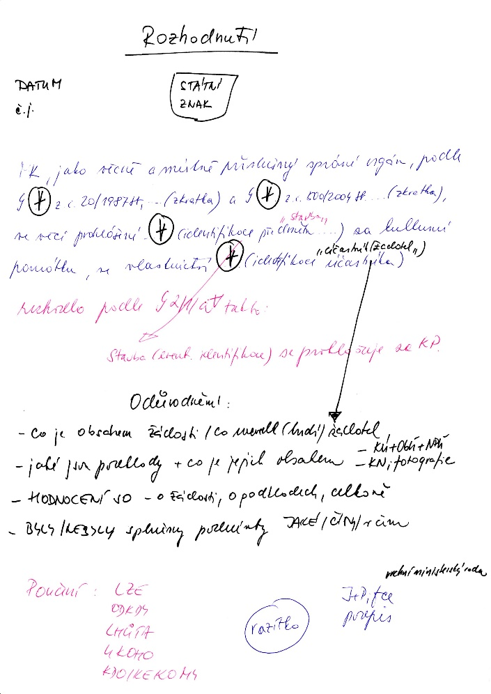
Zpětná vazba - rozhodnutí

Slide 4
Domácí úkol na 8. seminář
připravit odpovědi ANO/NE na otázky na str. 119
vybrat a připravit řešení příkladu I. na str. 123
Dále se zamyslete, jaké obstrukce byste mohli činit, abyste co nejvíce zkomplikovali správní řízení

Slide 5
Domácí úkol na 9. seminář
Sepište odvolání proti rozhodnutí dostupnému ve studijních materiálech/interaktivní osnově
Odevzdejte jej na 9. semináři (30. 11/1. 12. 2021)

